Slide 1
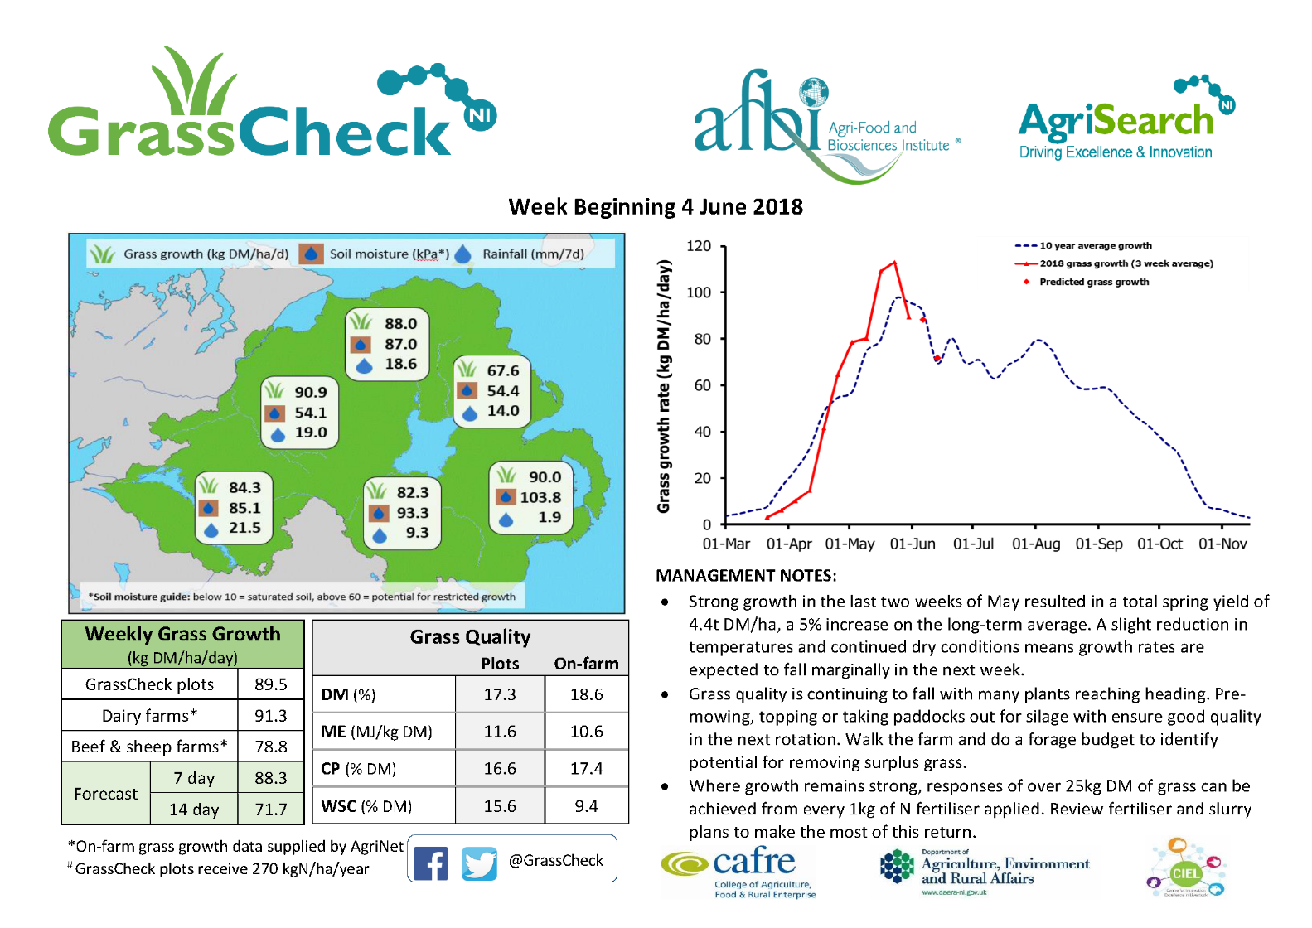
GrassCheck 04.06.18

